Slide 1

Государственное казенное общеобразовательное учреждение Краснодарского края специальная
(коррекционная) школа-интернат г. Темрюка
Отчет
о реализации проекта краевой инновационной площадки (КИП-2018)
(Первый этап- 2019год)
Тема проекта:
«Модель формирования и мониторинга
личностных и коммуникативных базовых учебных действий у обучающихся с умственной отсталостью»

Slide 2
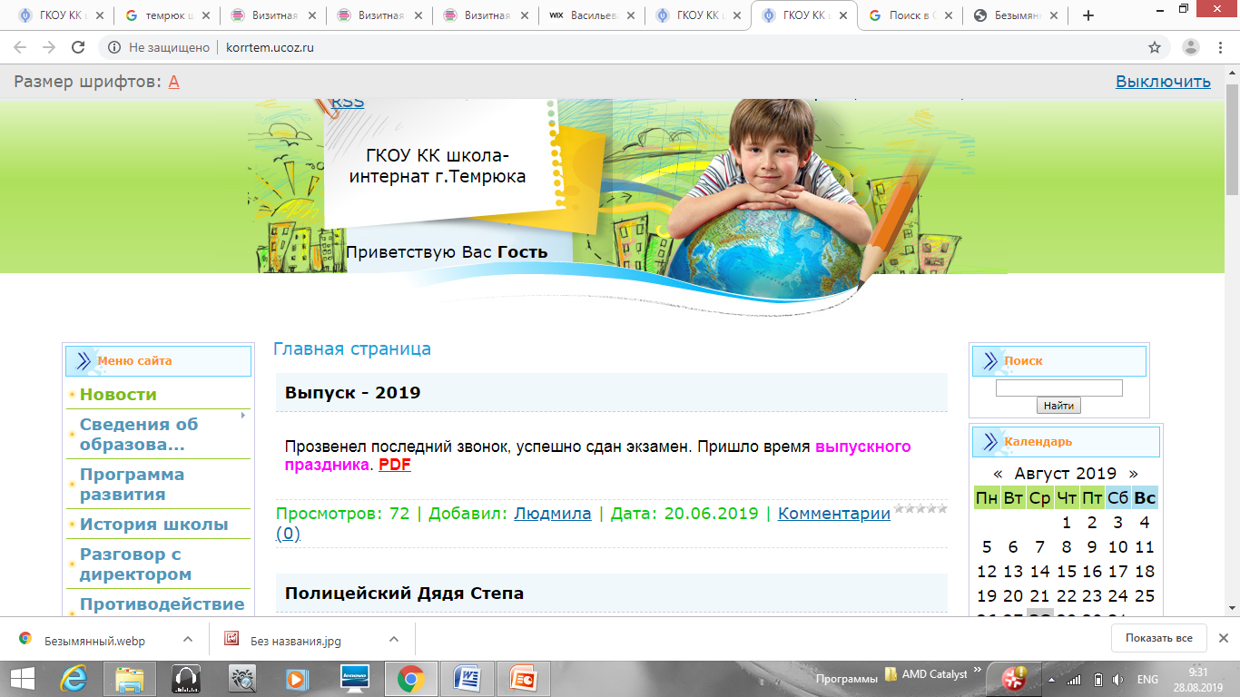
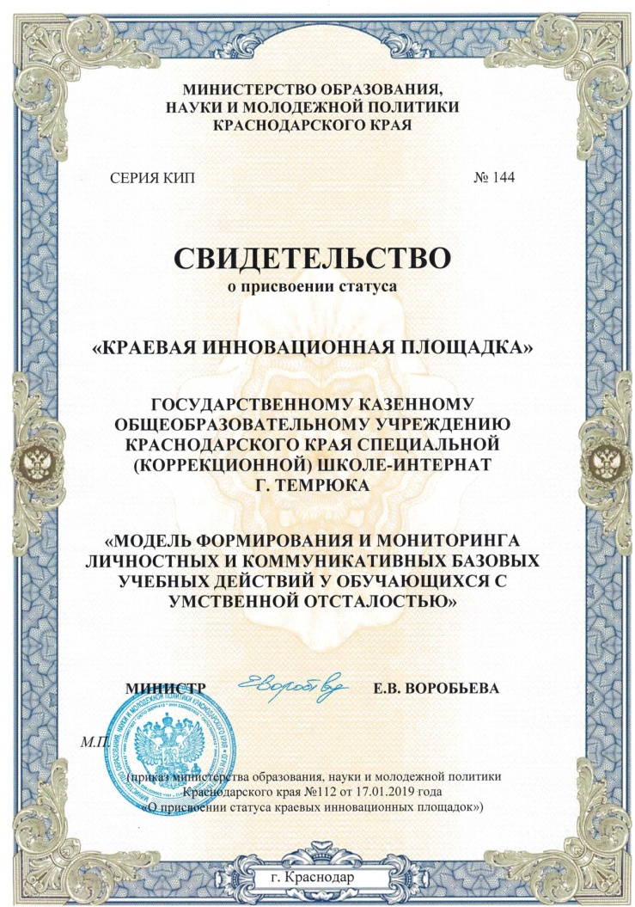
В январе 2019 года Государственному казенному общеобразовательному учреждению Краснодарского края специальной (коррекционной) школе-интернату г.Темрюка присвоен статус краевой инновационной площадки
Основной идеей деятельности краевой инновационной площадки является создание условий для успешной социализации и дальнейшей социальной адаптации обучающихся на основе выстроенной модели, обеспечивающей реализацию комплексного, дифференцированного и индивидуально-ориентированного подхода к достижению обучающимися личностных результатов образования, предусмотренных Федеральным государственным образовательным Стандартом образования обучающихся с умственной отсталостью.

Slide 3
Инновационность проекта
1. В ходе реализации проекта будут разработаны и апробированы индикаторы для оценки уровня сформированности личностных и коммуникативных БУД, а также сформирован диагностический инструментарий для осуществления мониторинга достижения обучающимися личностных результатов образования, предусмотренных ФГОС образования обучающихся с умственной отсталостью. В настоящее время представленные в примерной адаптированной основной образовательной программе для обучающихся с умственной отсталостью формулировки личностных БУД не позволяют оценивать динамику их формирования и нуждаются в более конкретных индикаторах, основывающихся на типологических особенностях этой группы обучающихся. Кроме того, есть необходимость отбора диагностического инструментария, позволяющего осуществлять комплексную оценку личностных результатов образования этой категории обучающихся.
2. В соответствии с ФГОС образования обучающихся с умственной отсталостью и определяемыми им результатами образования будет разработана модель формирования системы личностных БУД в учебной и внеурочной деятельности. Учитывая изменения в организации и содержании специального образования, связанные с введением Стандарта, а также изменения состава обучающихся коррекционных школ возникла необходимость внедрения новых подходов к личностному развитию обучающихся с умственной отсталостью и профилактике у них девиантного поведения.

Slide 4
Задачи, обозначенные в проекте на 2019 год:
1. Провести анализ научных и методических работ в области специальной педагогики
и специальной психологии, посвященных вопросам личностного развития детей с интеллектуальными нарушениями.
2. Определить показатели и индикаторы для оценки уровня сформированности личностных и коммуникативных БУД.
3.Осуществить отбор диагностического инструментария для проведения мониторинга сформированности личностных и коммуникативных БУД.
4. Описать модель формирования личностных и коммуникативных БУД в учебной и внеурочной деятельности.
5. Определить, с помощью каких методов, средств и содержания образовательных программ могут формироваться конкретные виды личностных и коммуникативных БУД у обучающихся с умственной отсталостью в учебной и внеурочной деятельности.
6.Обеспечить повышение квалификации педагогов школы-интерната в вопросах методологии и технологий реализации ФГОС образования обучающихся с умственной отсталостью.

Slide 5
Критерии для оценки результативности инновационного проекта
1
Наличие модели формирования БУД.
2
Наличие методического инструментария для реализации проекта.
4
Положительные первые результаты внедрения модели формирования и мониторинга личностных и коммуникативных БУД у обучающихся.
3
5
Повышение уровня профессиональной компетентности педагогов в вопросах проектирования условий для формирования системы личностных и коммуникативных БУД.
Активное сотрудничество школы-интерната с образовательными и другими организациями города, края.

Slide 6
Основные составляющие модели
формирования личностных и коммуникативных БУД
у обучающихся с интеллектуальными нарушениями
1. Направления формирования
личностных и коммуникативных БУД
В учебной деятельности
(на учебных предметах)
Во внеурочной деятельности
В работе факультативов, кружков
В системе специальных внеурочных мероприятий
(экскурсии, конкурсы
и др.)
В реализации коррекционных курсов
2. Технология формирования личностных и коммуникативных БУД
Алгоритм проектирования образовательных ситуаций, способствующих формированию БУД;
содержание,
методы,
средства ,
формы ,
образовательной деятельности

Slide 7
Комплексная диагностика уровня сформированности
личностных и коммуникативных БУД
Направления и методы комплексной диагностики
сформированности личностных и коммуникативных БУД
у обучающихся с умственной отсталостью
Педагогическая диагностика
Педагогическое наблюдение
Типовые диагностические задачи
Психологическая
и логопедическая
Психологическая
(в т.ч. экспериментально- психологическая)
Логопедическая
Анкетирование родителей

Slide 8
Мониторинг сформированности личностных и коммуникативных базовых учебных действий
1 | Личностные базовые учебные действия, представленные в ПАООП У/О в.1 | Показатели сформированности | Оценка в баллах | Метод оценивания | Специалисты, участвующие в оценке показателя
1.1 | осознание себя как ученика, заинтересованного посещением школы, обучением, занятиями, как члена семьи, одноклассника, друга | знает правила поведения в школе, в классе (на уроке), на перемене; |  | беседа, опрос | учитель, психолог
 |  | дает социально одобряемые ответы на вопросы об отношении к посещению школы |  | беседа, опрос | учитель, психолог
 |  | соблюдает школьные правила (сидит за партой, поднимает руку, действует в соответствии с инструкцией учителя) |  | стандартизированное наблюдение | учитель
 |  | проявляет старательность, подчинение дисциплинарным требованиям, адекватные эмоциональные реакции на похвалу и порицание учителя |  | стандартизированное наблюдение | учитель
 |  | стремиться отвечать на вопросы учителя, быть успешным в учебе |  | стандартизированное наблюдение | учитель
 |  | знает свои домашние обязанности |  | беседа, опрос | психолог
 |  | выполняет требования родителей |  | беседа, опрос | психолог
 |  | знает правила общения с взрослыми и сверстниками |  | беседа, опрос | учитель, психолог
 |  | соблюдает правила общения с взрослыми и сверстниками |  | стандартизированное наблюдение | психолог
 |  | имеет друзей в школе и вне школы |  | беседа, опрос | психолог
 |  | имеет представление о нормах дружеских отношений |  | беседа, опрос | психолог

Slide 9
Первые положительные результаты внедрения модели формирования
личностных и коммуникативных БУД
Сравнительный анализ показателей сформированности личностных БУД
у обучающихся
1. Личностные базовые учебные действия | Распределение учащихся 2 класса (14 чел.) по средним баллам оценки сформированности БУД по результатам диагностики на сентябрь 2019 года |  |  |  |  |  | Распределение учащихся 2 класса (14 чел.) по средним баллам оценки сформированности БУД по результатам диагностики на декабрь 2019 года
 | Баллы |  |  |  |  |  | Баллы
 | 0 | 1 | 2 | 3 | 4 | 5 | 0 | 1 | 2 | 3 | 4 | 5
1.1 Осознание себя как ученика, заинтересованного посещением школы, обучением, занятиями, как члена семьи, одноклассника | 2 | 3 | 2 | 4 | 3 | - | 1 | 2 | 4 | 3 | 4 | -
1.2. Способность к осмыслению социального окружения, своего места в нем, принятие соответствующих возрасту ценностей и социальных ролей | 2 | 5 | 3 | 4 | - | - | 1 | 2 | 5 | 3 | 3 | -
1.3 Положительное отношение к окружающей действительности, готовность к организации взаимодействия с ней и эстетическому её восприятию | 2 | 3 | 4 | 4 | 1 | - | - | 3 | 3 | 4 | 4 | -
1.4 Целостный, социально ориентированный взгляд на мир и единстве его природной и социальной частей | 4 | 4 | 3 | 3 | - | - | 1 | 4 | 4 | 2 | 3 | -
1.5 Самостоятельность в выполнении учебных заданий, поручений, договоренностей | 3 | 4 | 4 | 3 | - | - | - | 3 | 4 | 5 | 2 | -
1.6 Понимание личной ответственности за свои поступки на основе представлений об этических нормах и правилах поведения в обществе | 4 | 4 | 4 | 2 | - | - | 3 | 5 | 2 | 4 | - | -
1.7 Готовность к безопасному и бережному поведению в природе и обществе | 2 | 3 | 5 | 4 | - | - | - | 3 | 4 | 5 | 2

Slide 10
Первые положительные результаты внедрения модели формирования
личностных и коммуникативных БУД
Сравнительный анализ показателей сформированности коммуникативных БУД
у обучающихся
2. Коммуникативные базовые учебные действия | Распределение учащихся 2 класса (14 чел.) по средним баллам оценки сформированности БУД по результатам диагностики на сентябрь 2019 года |  |  |  |  |  | Распределение учащихся 2 класса (14 чел.) по средним баллам оценки сформированности БУД по результатам диагностики на декабрь 2019 года
 | Баллы |  |  |  |  |  | Баллы
 | 0 | 1 | 2 | 3 | 4 | 5 | 0 | 1 | 2 | 3 | 4 | 5
2.1 Вступать в контакт и работать в коллективе (учитель-ученик, ученик-ученик, ученик-класс, учитель-класс) | 3 | 3 | 3 | 2 | 3 | - | - | 3 | 3 | 4 | 4 | -
2.2. Способность к осмыслению социального использовать принятые ритуалы соци­ального взаимодействия с одноклассниками и учителем | 3 | 2 | 3 | 2 | 2 | - | - | 3 | 4 | 3 | 4 | -
2.3 Обращаться за помощью и принимать помощь | 2 | 4 | 4 | 1 | 3 | - | - | 1 | 4 | 6 | 3 | -
2.4 Слушать и понимать инструкцию к учебному за­данию в разных видах деятельности и быту | 1 | 5 | 3 | 5 | - | - | - | 2 | 4 | 5 | 3 | -
2.5 Сотрудничать с взрослыми и сверстниками в разных социальных ситуациях | 2 | 5 | 4 | 3 | - | - | - | 2 | 5 | 3 | 4 | -
2.6 Доброжелательно относиться, сопереживать, конструктивно взаимодействовать с людьми | 1 | 2 | 4 | 5 | 2 | - | - | 1 | 5 | 4 | 4 | -
2.7 Договариваться и изменять свое поведение в соответствии с объективным мнением большин­ства в конфликтных или иных ситуациях взаимодействия с окружающими | 2 | 3 | 5 | 3 | 1 | - | - | 3 | 5 | 4 | 2 | -

Slide 11
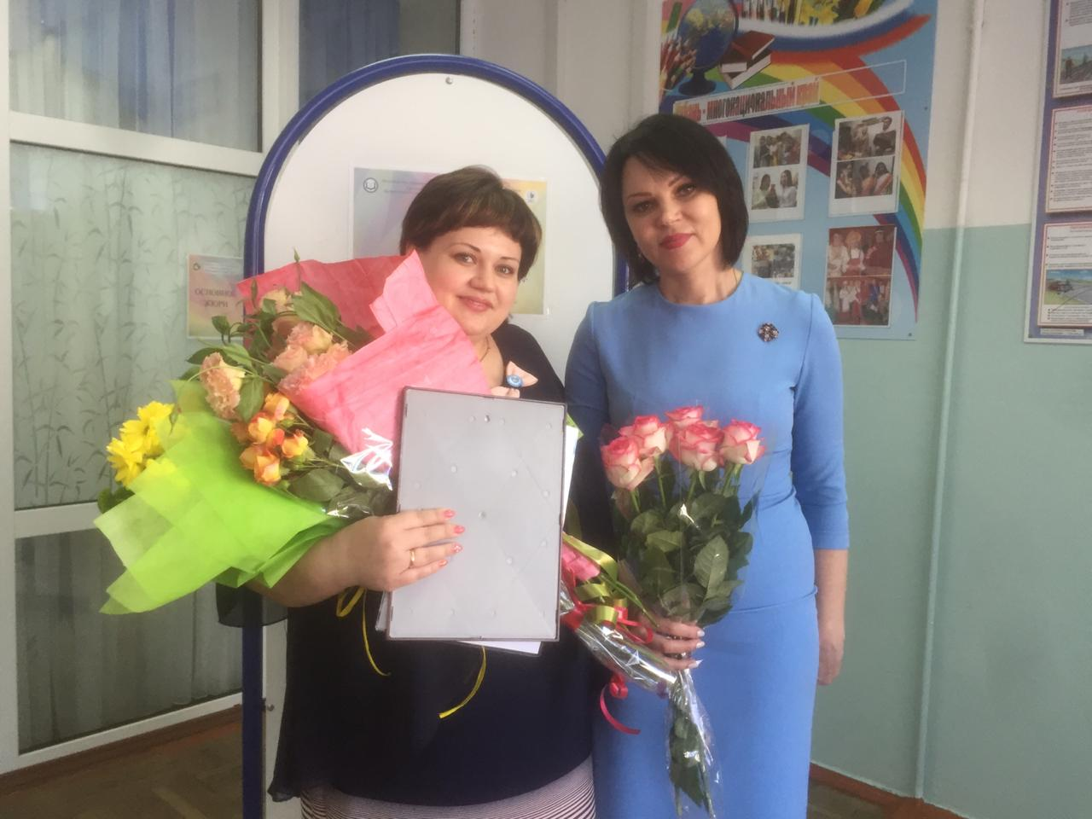
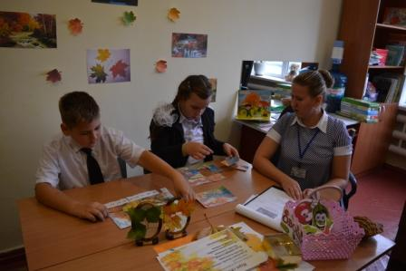
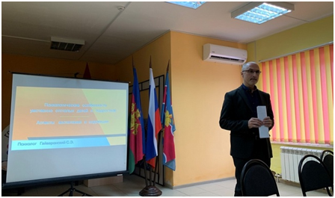
Повышение уровня профессиональной компетентности педагогов в вопросах проектирования условий для формирования системы личностных и коммуникативных БУД
Васильева Мария Александровна
– призер (2 место)
конкурса профессионального мастерства
«Лучший педагог-дефектолог
Краснодарского края»
Повышение уровня профессиональной компетентности участников:
- проведение мастер-классов, круглых столов;
- обучение педагогов на курсах повышения квалификации;
- Участие в краевом конкурсе профессионального мастерства «Лучший педагог-дефектолог Краснодарского

Slide 12
Сетевое взаимодействие школы-интерната с образовательными и другими организациями города, края
МКУ «Информационно-методический центр»
в системе дополнительного образования администрации муниципального образования Темрюкский район
МКУ «Городское библиотечное объединение» г.Темрюка
МБУК «Районный дом культуры» МО Темрюкский район
МБОУ СОШ №28 муниципального образования Темрюкский район
МБОУ ДЮСШ «Виктория»

Slide 13
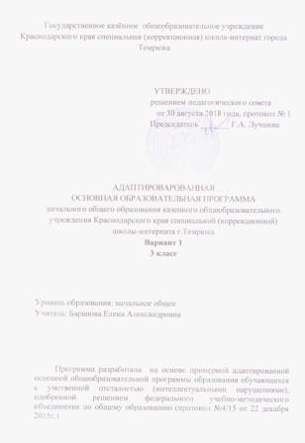
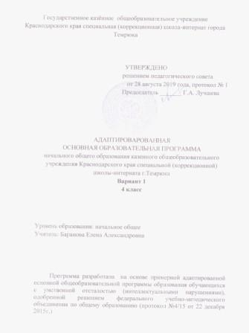
Результативность деятельности краевой инновационной площадки за 2019 год
1. Разработаны и утверждены локальные нормативно-правовые акты, определяющие порядок организации инновационной деятельности, подготовлена организационно-методическая документация по реализации проекта.
3. Описана модель формирования личностных и коммуникативных базовых учебных действий в учебной и внеурочной деятельности.
2. Подготовлено программно-методическое обеспечение, включающие содержание образовательной деятельности, направленное на формирование личностных и коммуникативных БУД

Slide 14
Апробация и диссеминация результатов КИП на основе сетевого взаимодействия
Региональный уровень
Выступления на краевой научно-практической конференции по вопросам образования и комплексного сопровождения лиц с ограниченными возможностями здоровья в Краснодарском крае» (Краснодар, 26 апреля 2019 г.)
Выступления на межрайонном семинаре по теме: «Региональный опыт сопровождения детей с РАС» (п.Св.Путь Темрюкского района,
15 августа 2019 г.)

Slide 15
Апробация и диссеминация результатов КИП
на основе сетевого взаимодействия
Выступление на августовской педагогической конференции муниципального образования Темрюкский район
(г.Темрюк,
29 августа 2019 г.)
Выступленияе на круглом столе
по теме:
«Особенности воспитания детей с умственной отсталостью» (г.Темрюк,
29 ноября 2019 г.)
Выступления на муниципальном методическом семинаре «Формирование личностных и коммуникативных базовых учебных действий у обучающихся с интеллектуальными нарушениями в учебной и внеурочной деятельности»
(г.Темрюк, 25–28 июня 2019 г.)
Выступление на муниципальном методическом семинаре «Модель мониторинга сформированности личностных и коммуникативных базовых учебных действий у обучающихся с интеллектуальными нарушениями в учебной и внеурочной деятельности»
(г.Темрюк , 30 октября 2019г.)
Выступления и проведение мастер-классов на муниципальном научно-методическом семинаре «Создание специальных условий для развития личности обучающихся с ОВЗ в коррекционно-воспитательном процессе»
(ст. Тамань Темрюкского района, 28 марта 2019г.)
Муниципальный уровень

Slide 16

Результаты деятельности инновационной площадки в 2019 году в публикациях:
В Сборнике материалов краевой научно-практической конференции по вопросам образования и комплексного сопровождения лиц с ограниченными возможностями здоровья в Краснодарском крае/ Под ред. Л.П. Кузмы, В.В. Рябцева, Е.А. шумиловой. – Типография ИП Кривлякин С.П. («Оптима»). – Сочи, 2019.-120с. :
2. Кузма Л.П., Лучшева Г.А., Гайворонский С.Э. Принципы профилактики и коррекции девиантного поведения у детей и подростков с умственной отсталостью.
3. Баранова Е.А. Использование современных подходов и нетрадиционных методов в обучении детей с тяжелыми нарушениями развития.
4. Андреева С.Г. Обучение неговорящего ребенка с множественными нарушениями развития в условиях класса.
В сборнике статей по организации и содержанию специального и инклюзивного образования/Под редакцией Л.П. Кузмы, В.С. Савельевой, Е.А. Шумиловой.- Сочи: Типография ИП Кривлякин С.П. («Оптима»). – Сочи, 2018.-112с. :
1. Кузма Л.П., Лучшева Г.А., Скоморохова В.В. О модели формирования и мониторинга личностных и коммуникативных базовых учебных действий у обучающихся с умственной отсталостью.

Slide 17
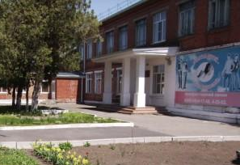
Государственное казенное общеобразовательное учреждение Краснодарского края специальная
(коррекционная) школа-интернат г. Темрюка
Юридический адрес: 353508, Российская Федерация, Краснодарский край, г. Темрюк, ул. Труда, д.129.
Директор: Лучшева Галина Анатольевна
Тел/факс: (86148) 4-17-73, (86148) 4-35-02.
Электронная почта: lazareva55@mail.ru
Официальный сайт — http://korrtem.ucoz.ru

